Slide 1
Universidad Autónoma del Estado de Hidalgo
Taller de inducción a la vida universitaria
julio diciembre 2020.

Slide 2
DOCENCIA Jefa del Área Académica
Dra. Rebeca Guzmán Saldaña
psicologia@uaeh.edu.mx
Área de Jefatura, Edificio de Gobierno
2

Slide 3
Coordinadora de Academias
Dra. Norma Angélica Ortega A.
uni_normao@hotmail.com
Cubículo 5, Cuarta Etapa
2

Slide 4
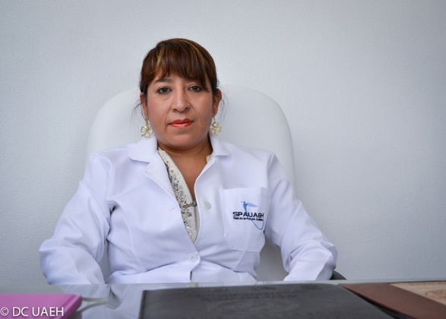
Coordinadora de Implementación del Programa Educativo
Dra. Antonia Y. Iglesias H.
bosnia13@gmail.com
Cubículo 1, Cuarta Etapa
2

Slide 5
Docencia
Dra. Rebeca Guzmán Saldaña
Jefatura del AA Psicología
Dra. Norma Angélica Ortega y Dra. Antonia Iglesias
Coordinadoras de Academias
Dra. Flor Gil Bernal
Trayectorias Escolares y Evaluación Docente
Dra. Lilian Bosques Brugada
Coordinación del Programa
Mtro. Jorge Barranco Bravo
Examen de Selección
Dr. David Jiménez Rodríguez
Coordinador de Tutorías

Slide 6
GRACIAS POR SU ATENCIÓN

